Slide 1
«Развитие речевых способностей ребенка в домашних условиях»

Slide 2
Цель: познакомить родителей с различными упражнениями на развитие дыхания, моторных функций, приемами самомассажа. Способствовать желанию родителей применять полученные знания на практике в домашних условиях.
Для формирования звуковой культуры речи, пополнения словаря, развития грамматического строя и связной речи ребенка очень важное значение имеет использование артикуляционной гимнастики, приемов самомассажа, различных дыхательных упражнений и упражнений на развитие моторики. Сочетание всех этих видов деятельности позволяет значительно повысить эффективность коррекционно-логопедической работы.

Slide 3
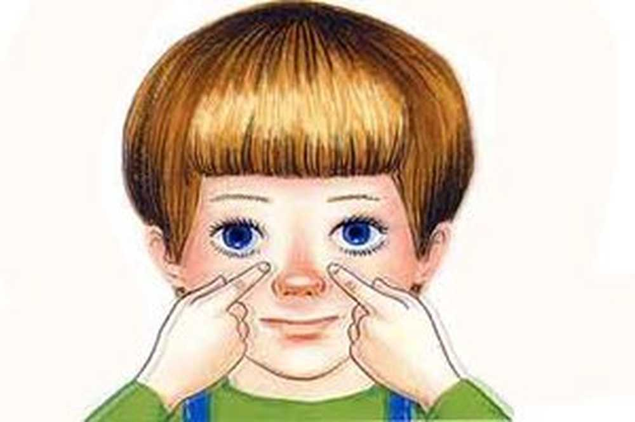
Самомассаж мышц головы, шеи и лица.
Самомассаж лица готовит мышцы к артикуляционной гимнастике, усиливает кровообращение в них, помогает ребенку лучше улавливать ощущение от этих мышц и управлять ими, делает мимику выразительнее.
Самомассаж головы у детей способствует улучшению кровообращения в области головы и шеи, что помогает снять напряжение и улучшить общее самочувствие.
Шея – одна из рефлексогенных зон человеческого организма, богатая кровеносными артериями, поэтому ее самомассаж способствует снабжению головного мозга кровью, необходимыми микроэлементами и кислородом.
Самомассаж ушных раковин помогает улучшить работу мозга, сосредоточиться, повысить внимательность, а также увеличить работоспособность и поднять бодрость духа ребенка. Поскольку ушная раковина рефлекторно связана со всеми органами тела, то ее самомассаж позволяет значительно улучшить работу всех органов, в том числе органов артикуляционного аппарата.

Slide 4
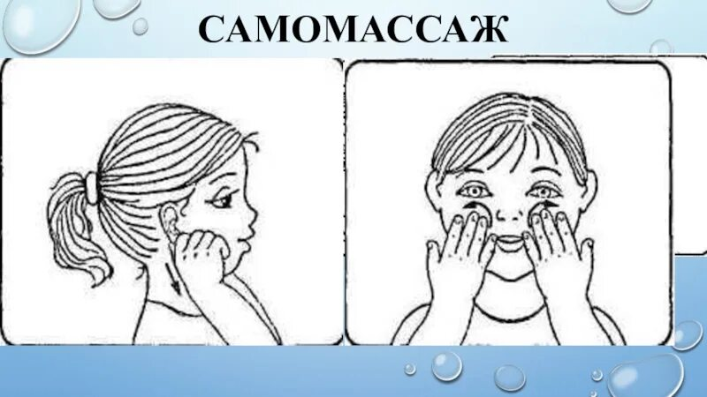
Основные приемы выполнения самомассажа: «Поглаживание» «Растирание» «Разминание» «Постукивания» «Похлопывание» «Покалывание»
Самомассаж проводится в игровой форме и сопровождается стихами.
Наряду с положительными моментами существуют, к сожалению, некоторые противопоказания, при которых выполнение самомассажа невозможно. Это лихорадочное состояние, травмы конечностей и частей тела, конъюнктивиты, наличие кожных заболеваний, аллергических заболеваний.

Slide 5
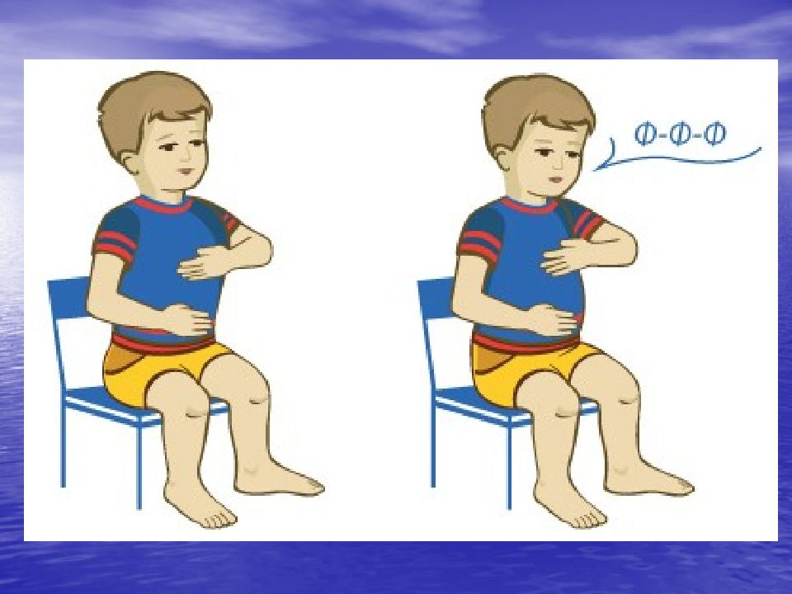
Упражнения на дыхание
Развитие речевого дыхания у ребенка является одним из первых и важнейших этапов логопедического воздействия. Если у дошкольника будет хорошо поставленное дыхание, то у него будет четкая дикция, он будет внятно произносить все звуки. Развитие речевого дыхания напрямую зависит от нормального функционирования физиологического дыхания. Соответственно, чтобы научить детей владеть голосом, нужно научить их правильно дышать, потому что за 2 этих процесса отвечают одни и те же органы.
Воздушная струя – это энергетическая основа звука, слова и целой фразы. Без длительной и сильной струи воздуха происходит не только нарушение звукопроизношения, но и общего звучания речи: ребенок пропускает окончания слов, говорит «взахлеб», смазывает окончание фраз или не может произносить тот или иной звук.

Slide 6
Основные направления воздушной струи
Существует 3 основных направления воздушной струи:
1. Струя направлена прямо по центру языка. Такое направление струи воздуха характерно при произношении заднеязычных (г, г’, к, к’, х, х’), переднеязычных (д, д’, т, т’), губно-зубных (в, в’, ф, ф’) и свистящих (з, з’, с, с’, ц).
2. Струя направлена по центру языка вверх. Характерно при произношении вибрантов (р, р’) и шипящих (ж, ш, ч, щ).
3. Струя направлена по боковым краям языка. Характерно для произношения смычно-проходных (л, л’).

Slide 7
Существует несколько направлений при формировании воздушной струи:
Дутье при сомкнутых губах.
Дутье сквозь губы (вытянуты трубочкой)
Дутье сквозь губы (растянуты в улыбке).
Дутье на язык.

Slide 8
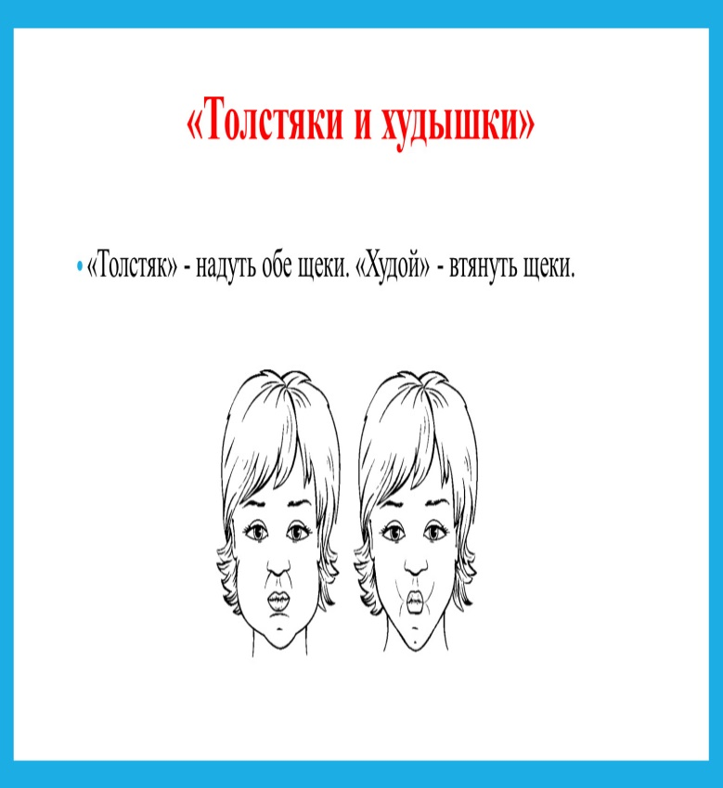
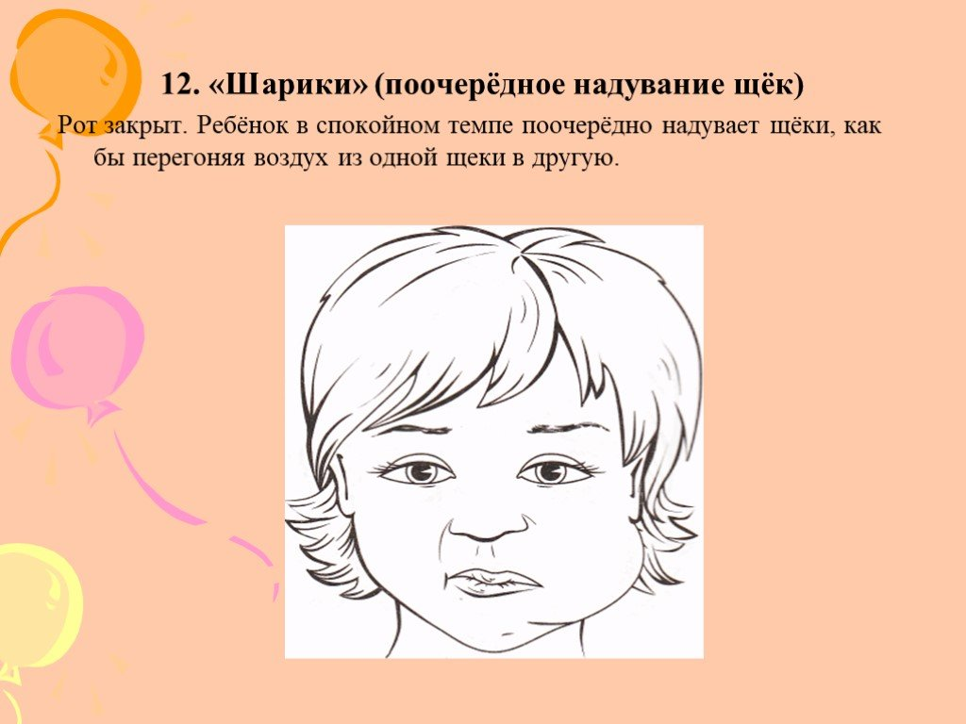
Дутье при сомкнутых губах.

Slide 9
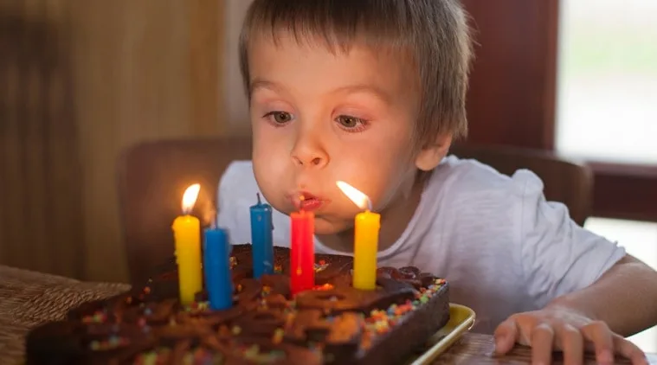
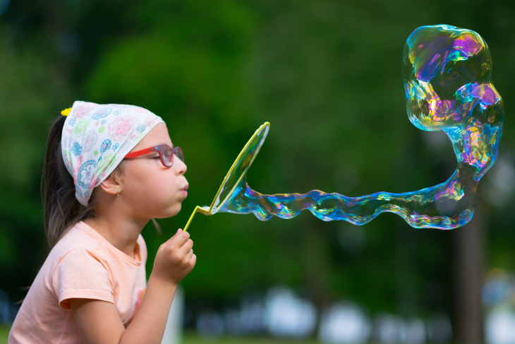
Дутье сквозь губы
(вытянуты трубочкой)

Slide 10
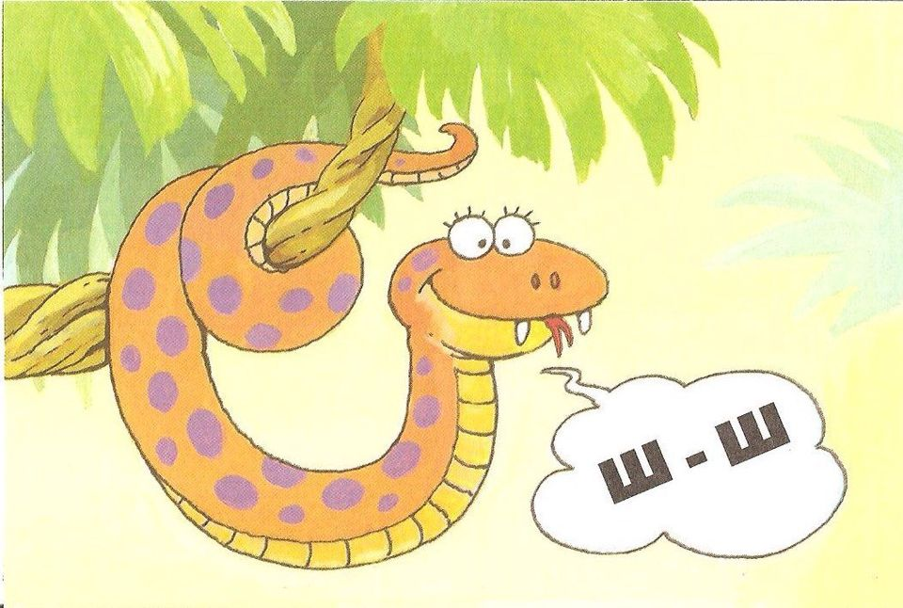
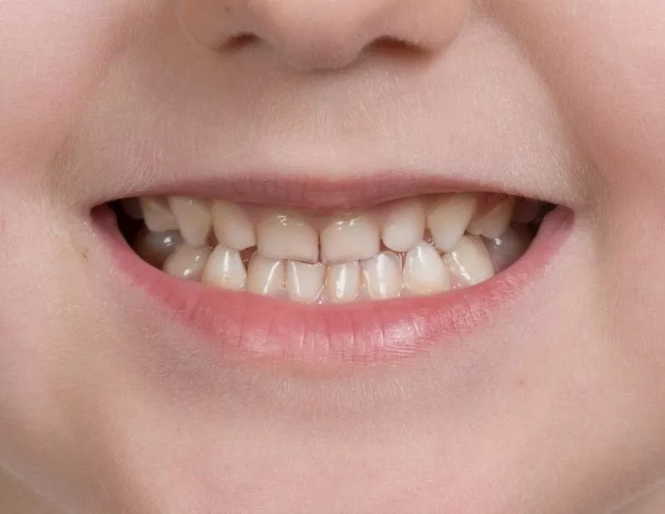

Дутье сквозь губы
(растянуты в улыбке).

Slide 11
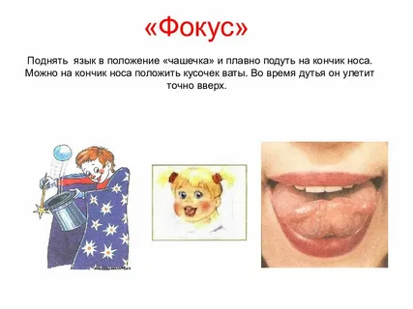
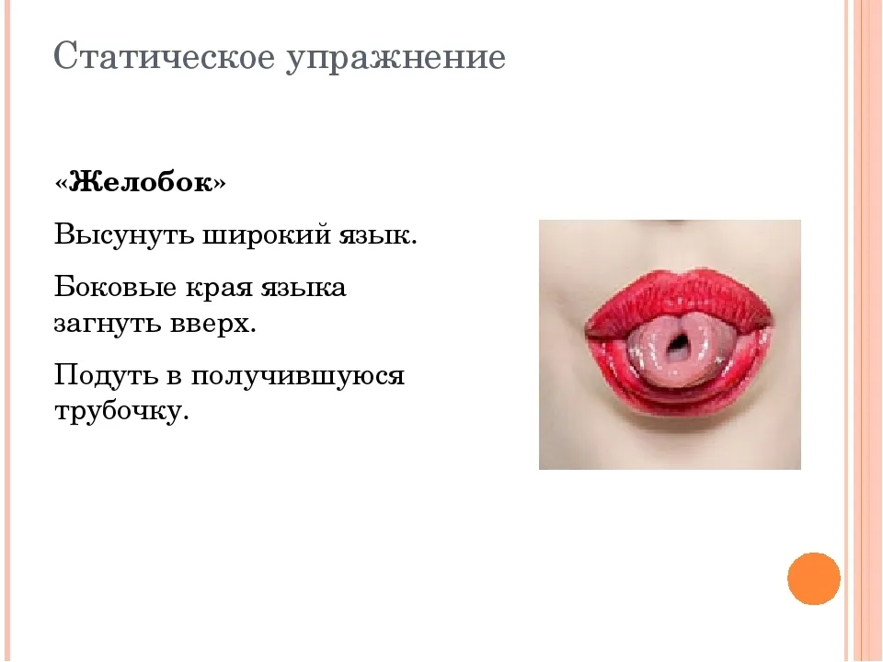
Дутье на язык.

Slide 12
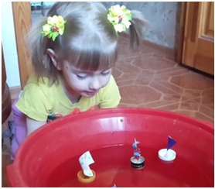
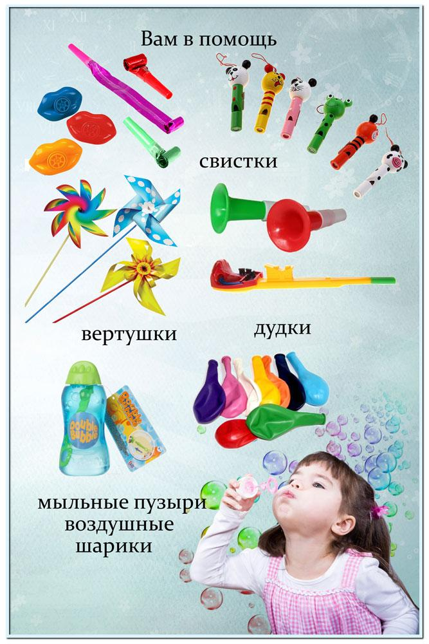
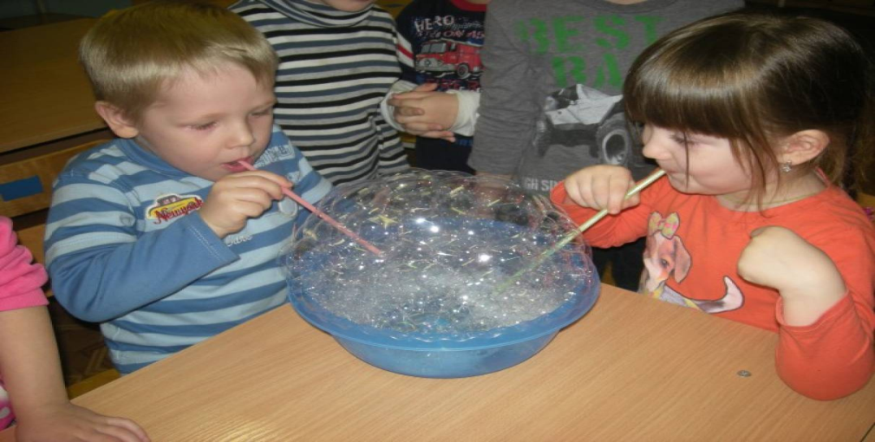
Игры дома для развития воздушной струи

Slide 13
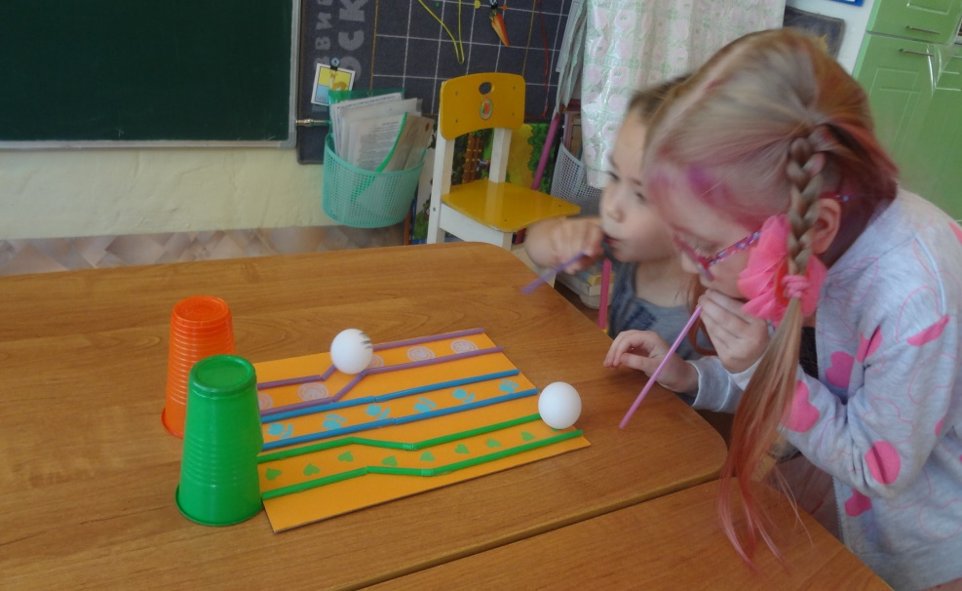
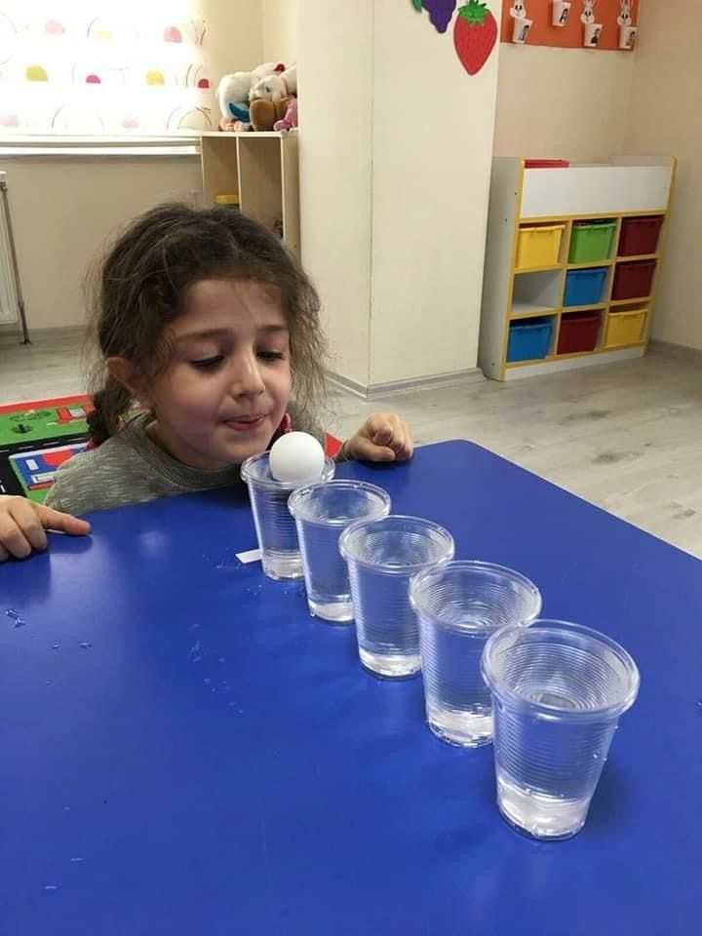
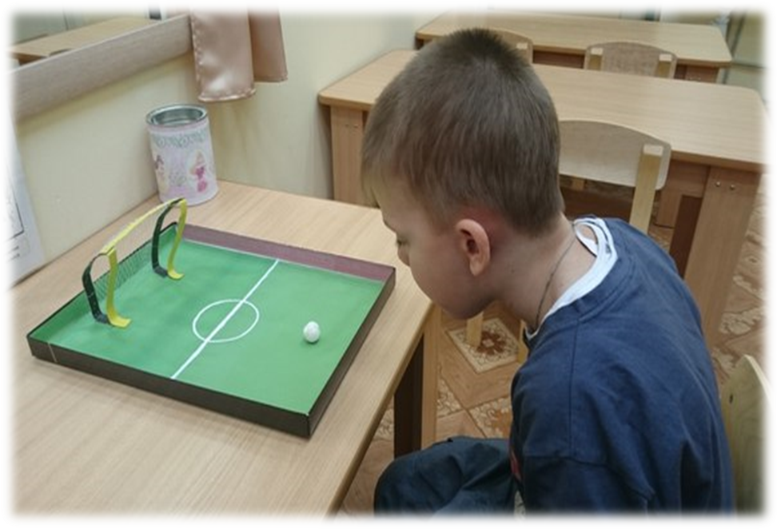
Игры дома для развития воздушной струи

Slide 14
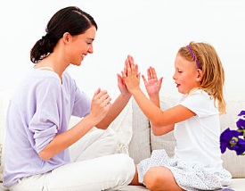
Пальчиковая гимнастика и речевое развитие ребенка.
Пальчиковые игры – это массаж и гимнастика для рук, а иногда и для ног. Это подвижные физкультминутки прямо за столом или за партой, веселые стихи, которые помогут вашим детям стать добрее. Они интересны не только своим содержанием, но и возможностью экспериментировать, фантазировать, придумывать новые варианты работы.

Slide 15
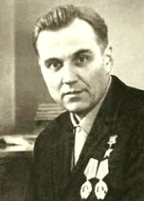
«Ум ребёнка находится на кончиках его пальцев»
Развивая мелкую моторику, мы активизируем соседние зоны мозга, отвечающие за речь. А формирование речи способствует развитию мышления.

Slide 16
Главная цель пальчиковых игр – переключение внимания, улучшение координации и мелкой моторики, что напрямую воздействует на умственное развитие ребенка.

Slide 17
Значение развития мелкой моторики
Стимулирует развитие речи ребенка.
Повышает тонус коры головного мозга.
Развивает речевые центры коры головного мозга.
Согласовывает работу понятийного и двигательного центров речи.
Способствует улучшению артикуляционной моторики.
Развивает чувство ритма и координацию движений.
Подготавливает руку к письму. Поднимает настроение ребенка.

Slide 18
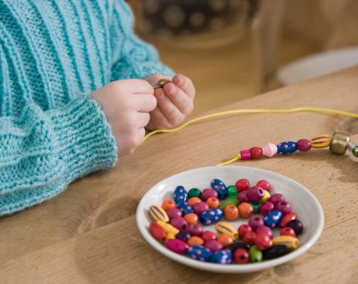
Способствует развитию таких психических процессов как:
внимание;
мышление;
координация;
воображение;
наблюдательность;
зрительная и двигательная память;
речь.

Slide 19
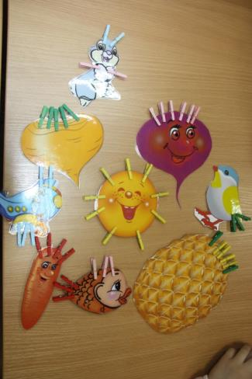

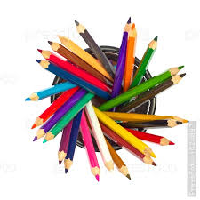
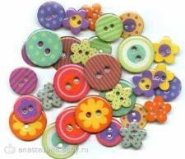

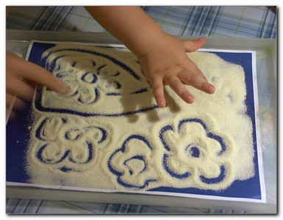
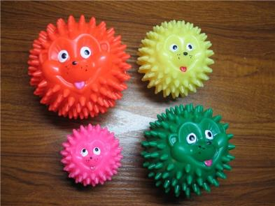
Пальчиковые игры с разными предметами(+пазлы, вкладыши, мозайки)

Slide 20
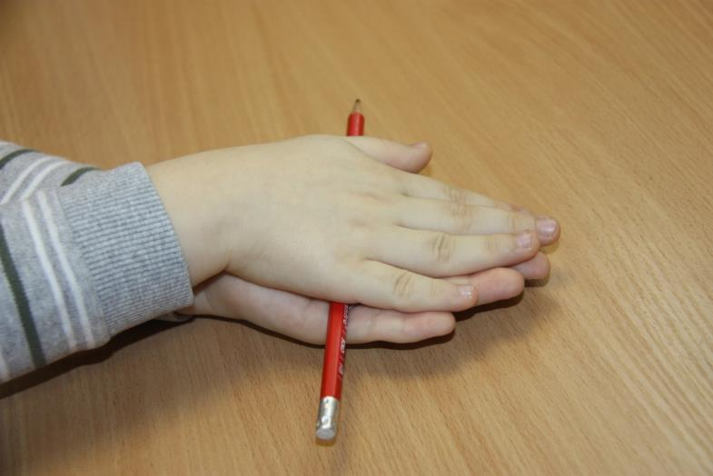
«МОТОР»

Slide 21
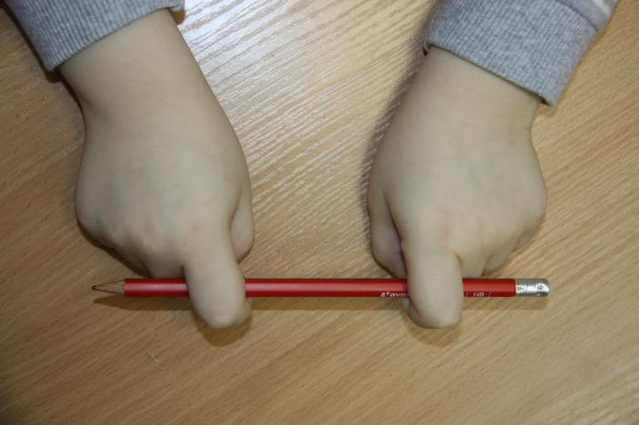
«КРЮЧКИ»

Slide 22
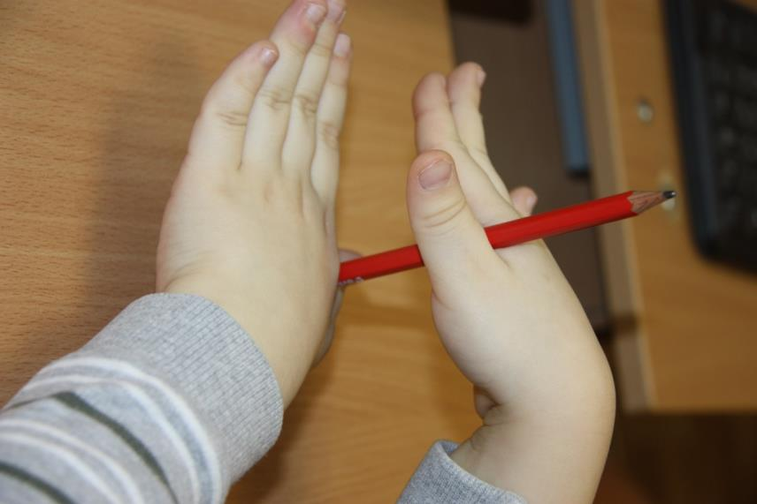
«ЛЕСЕНКА»

Slide 23
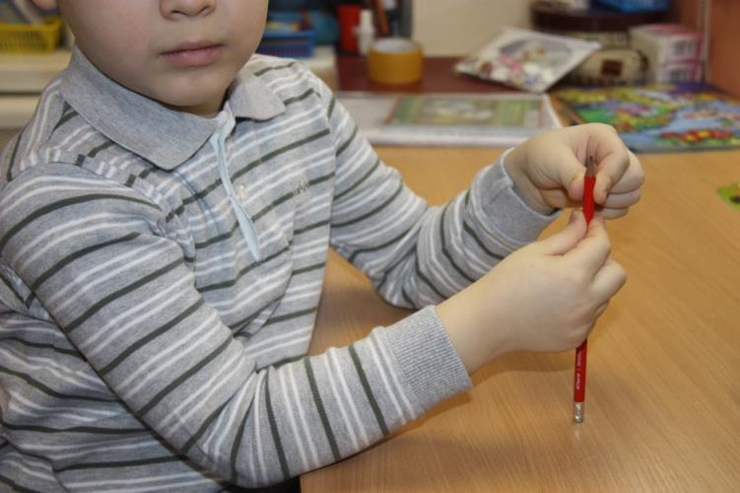
«АЛЬПИНИСТ»

Slide 24
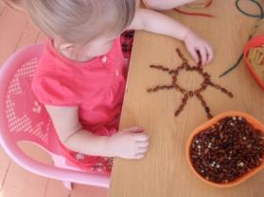

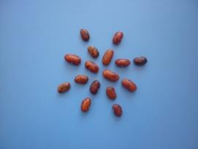
Крупы, бобовые

Slide 25
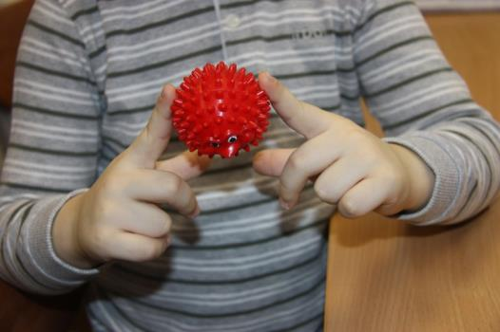
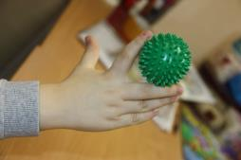
Колючий мячик(Су-Джок)

